Slide 1


Slide 2

PRELÚDIO

Slide 3

REUNIDOS AQUI, SÓ PRA LOUVAR AO SENHOR!
NOVAMENTE AQUI EM UNIÃO.
ALGO NOVO HÁ DE ACONTECER. ALGO BOM DEUS TEM PRA NÓS.
REUNIDOS AQUI, SÓ PRA LOUVAR AO SENHOR!
UM MUNDO NOVO, JESUS TEM PREPARADO PRA NÓS.
UM MUNDO CHEIO DE PAZ E DE ALEGRIA.
JESUS CRISTO ESTÁ AQUI E CONOSCO VAI FICAR.
REUNIDOS AQUI, SÓ PRA LOUVAR AO SENHOR!

Slide 4


Slide 5

MEMBROS,
EQUIPE DE LOUVOR,
VISITANTES E
PADRE PIERRE.

Slide 6

EM PENTECOSTES,
LEMBRAMOS A SOUC
SEMANA DE ORAÇÃO PELA
UNIDADE DOS CRISTÃOS,
UMA CELEBRAÇÃO
EM COMPROMISSO
COM O ECUMENISMO.
PROMOÇÃO DO CONIC / CONSELHO NACIONAL DE IGREJAS CRISTÃS

Slide 7
ECUMENISMO
APELO À UNIDADE DE TODOS OS POVOS
CONTIDO NA MENSAGEM DO EVANGELHO.
QUE ELES SEJAM LEVADOS À PLENA UNIDADE,
PARA QUE O MUNDO SAIBA QUE TU ME ENVIASTE
E OS AMASTE COMO IGUALMENTE ME AMASTE.
JESUS NO EVANGELHO DE JOÃO, CAPÍTULO 17, VERSO 23.

Slide 8


ECUMENISMO NÃO É “JUNTAR”
OU “FAZER UMA COISA SÓ”.
ANTES, É CAMINHAR AO LADO,
RESPEITANDO DIFERENÇAS
E PRIORIDADES.

Slide 9

COMO LUTERANOS,
EXPERIMENTAMOS OS
SEGUINTES MOMENTOS...
DMO / DIA MUNDIAL DE ORAÇÃO, NO INÍCIO DE MARÇO.
SOUC / SEMANA DE ORAÇÃO PELA UNIDADE DOS CRISTÃOS, EM TORNO DE PENTECOSTES.
DIA DA REFORMA, 31 DE OUTUBRO E
DIA DE AÇÃO DE GRAÇAS, 4ª QUINTA DE NOVEMBRO.
TAMBÉM, MOMENTOS DE BATISMO, CONFIRMAÇÃO,
BÊNÇÃO MATRIMONIAL E SEPULTAMENTO CRISTÃO.

Slide 10
EM 1926, O MOVIMENTO “FÉ E CONSTITUIÇÃO”, QUE MAIS TARDE
VAI ESTAR NA ORIGEM DA FORMAÇÃO DO “CONSELHO MUNDIAL
DE IGREJAS” (CMI), LANÇOU UM APELO PARA A REALIZAÇÃO DE UMA SEMANA DE ORAÇÃO PELA UNIDADE, A SER FEITA NOS DIAS QUE ANTECEDEM A FESTA DE PENTECOSTES. UM GRANDE IMPULSO
VEIO DO SACERDOTE CATÓLICO FRANCÊS PAUL COUTURIER
A PARTIR DE 1935, O QUAL DIZIA: “QUE CHEGUE A UNIDADE
DO REINO DE DEUS, TAL COMO CRISTO A QUER E PELOS MEIOS QUE
ELE QUISER”, AFIRMANDO QUE A FÉ COMUM EM CRISTO É PRINCÍPIO
DE COMUNHÃO E ASSUMINDO A PROPOSTA ECUMÊNICA
QUE RESPEITA A IDENTIDADE RELIGIOSA DO OUTRO.

Slide 11
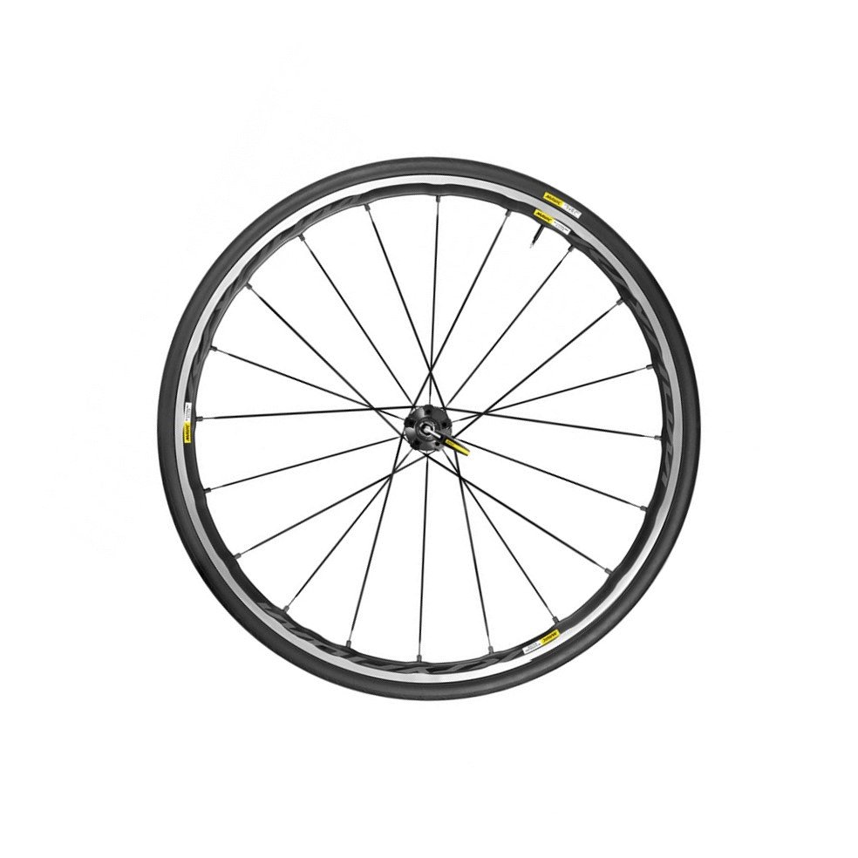
PARA EXPLICAR O TIPO DE ECUMENISMO ALMEJADO
É USADA MUITO A IMAGEM DOS RAIOS
DE UMA RODA CUJO CENTRO É JESUS.
AS DIFERENTES IGREJAS,
CADA UMA NO SEU RAIO, AO
SE APROXIMAREM DO CENTRO,
FICARÃO INEVITAVELMENTE MAIS
PRÓXIMAS UMAS DAS OUTRAS.
NÃO SE PEDE CONVERSÃO DE
UMA DENOMINAÇÃO PARA OUTRA.
O QUE SE QUER É O RESPEITO E ACOLHIDA
AOS DIFERENTES CAMINHOS QUE CONDUZEM
À PRÁTICA DA UNIDADE POR AMOR E FIDELIDADE A JESUS.

Slide 12
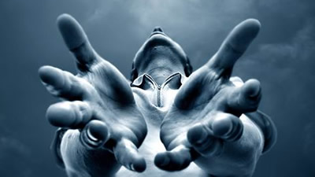
MOMENTO DE ORAÇÃO

Slide 13
AMADO E MISERICORDIOSO DEUS! TU NOS CHAMAS PARA
VIVERMOS A UNIDADE E A RECONCILIAÇÃO. POR ISSO, ESTAMOS REUNIDOS NESTA NOITE PARA CELEBRAR, LOUVAR, ORAR
E OUVIR A TUA PALAVRA. NA SEMANA DE ORAÇÃO,
QUEREMOS SER TOCADOS POR TEU AMOR E, AO PERMANECER NELE, NOS RECONCILIANDO CONOSCO MESMOS E COM NOSSOS
IRMÃOS. EM CRISTO, TEU AMADO FILHO, DESEJAMOS PRODUZIR
BONS FRUTOS PARA VIVERMOS EM COMUNHÃO, RESTABELECENDO RELAÇÕES DE AMIZADE, PARTILHA E SOLIDARIEDADE E ASSIM
NOS RECONHECERMOS COMO IRMÃOS NESTE MUNDO
TÃO DIVIDIDO. EM NOME E POR JESUS, AMÉM!

Slide 14
O POVO DE DEUS!

Slide 15
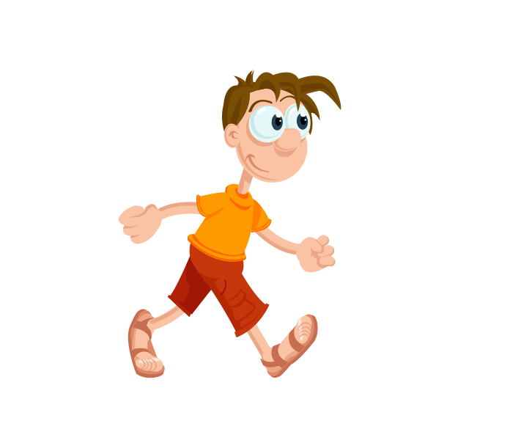
O POVO DE DEUS NO DESERTO ANDAVA,
MAS, À SUA FRENTE, ALGUÉM CAMINHAVA.
O POVO DE DEUS ERA RICO DE NADA,
SÓ TINHA ESPERANÇA E O PÓ DA ESTRADA.
TAMBÉM, SOU TEU POVO, SENHOR!
ESTOU NESTA ESTRADA.
SOMENTE TUA GRAÇA
ME BASTA E MAIS NADA.

Slide 16
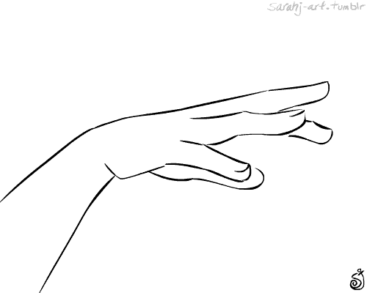
O POVO DE DEUS TAMBÉM VACILAVA.
ÀS VEZES, CUSTAVA A CRER NO AMOR.
O POVO DE DEUS, CHORANDO REZAVA.
PEDIA PERDÃO, E RECOMEÇAVA.
TAMBÉM, SOU TEU POVO, SENHOR!
ESTOU NESTA ESTRADA.
SOMENTE TUA GRAÇA
ME BASTA E MAIS NADA.

Slide 17
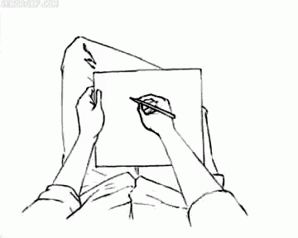
O POVO DE DEUS TAMBÉM TEVE FOME.
E, TU LHE MANDASTE, O PÃO LÁ DO CÉU.
O POVO DE DEUS, CANTANDO DEU GRAÇAS,
PROVOU TEU AMOR, AMOR QUE NÃO PASSA.
TAMBÉM, SOU TEU POVO, SENHOR!
ESTOU NESTA ESTRADA.
SOMENTE TUA GRAÇA
ME BASTA E MAIS NADA.

Slide 18
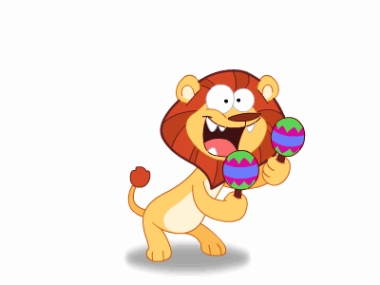
O POVO DE DEUS, AO LONGE AVISTOU,
A TERRA QUERIDA, QUE O AMOR PREPAROU.
O POVO DE DEUS SORRIA E CANTAVA.
E, NOS SEUS LOUVORES, TEU PODER PROCLAMAVA.
TAMBÉM, SOU TEU POVO, SENHOR!
ESTOU NESTA ESTRADA.
SOMENTE TUA GRAÇA
ME BASTA E MAIS NADA.

Slide 19
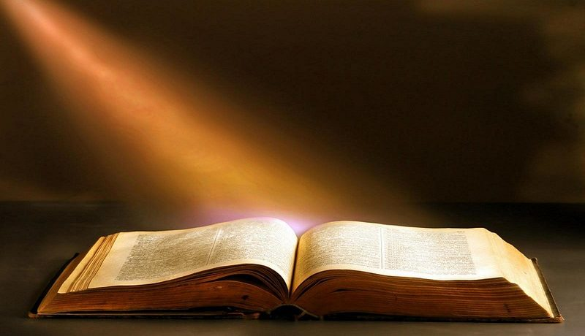
SALMO 133
RELEITURA LIVRE

Slide 20
COMO É AGRADÁVEL
VIVERMOS EM COMUNHÃO!
COMO É BOM ENTENDER
QUE AQUILO QUE NOS UNE É MAIOR,
BEM MAIOR DO QUE
O QUE NOS SEPARA.

Slide 21
COMO UM REMÉDIO QUE,
SOBRE A FERIDA, TRAZ ALÍVIO E CURA...
COMO UMA UNÇÃO QUE,
RECEBIDA NA PRESENÇA DE DEUS,
TRAZ CERTEZA E ESPERANÇA...
SOMOS PEQUENOS PINGOS DE CHUVA
QUE SE TRANSFORMAM EM RIACHOS,
TRAZENDO VIDA POR ONDE PASSAM.

Slide 22
SENHOR! EIS O TEU POVO REUNIDO.
NA COMUNHÃO CONTIGO
SE FAZ A UNIDADE DA TUA IGREJA.
ASSIM, O SENHOR ORDENA
BÊNÇÃO E VIDA À SOCIEDADE
ONDE ESTÁ INSERIDA.

Slide 23
AO ORARMOS!

Slide 24
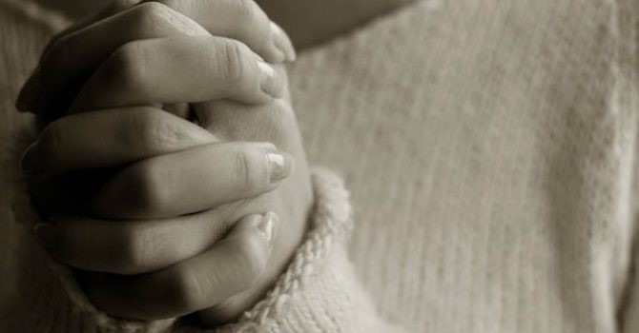
AO ORARMOS SENHOR...
VEM ENCHER-NOS COM TEU AMOR,
PARA O MUNDO AGITADO ESQUECER...
CADA DIA TUA VIDA VIVER!
NOSSA VIDA VEM POIS TRANSFORMAR.
REFRIGÉRIO PR’ALMA NOS DAR.
E, AGORA COM OUTROS IRMÃOS...
NOS UNIRMOS AQUI EM ORAÇÃO.

Slide 25

ABSOLVIÇÃO:
É FELIZ QUEM
TEME AO SENHOR.
É FELIZ QUEM BUSCA
A SUA PALAVRA.
SALMO 112.1

Slide 26
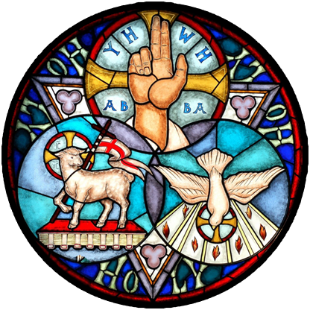

Slide 27
GRANDIOSO ÉS TU!

Slide 28


SENHOR, MEU DEUS, QUANDO EU, MARAVILHADO,
CONTEMPLO A TUA IMENSA CRIAÇÃO.
A TERRA E O MAR E O CÉU TODO ESTRELADO
ME VÊM FALAR DA TUA PERFEIÇÃO.
ENTÃO, MINHA ALMA CANTA A TI, SENHOR: GRANDIOSO É TU, GRANDIOSO É TU!
ENTÃO, MINHA ALMA CANTA A TI, SENHOR: GRANDIOSO É TU, GRANDIOSO É TU!

Slide 29


E, QUANDO PENSO, QUANTO DEUS ME AMA,
QUE EM MEU LUGAR NA CRUZ JESUS SOFREU.
A GRATIDÃO MEU CORAÇÃO INFLAMA,
POIS FOI POR MIM QUE ELE PADECEU.
ENTÃO, MINHA ALMA CANTA A TI, SENHOR: GRANDIOSO É TU, GRANDIOSO É TU!
ENTÃO, MINHA ALMA CANTA A TI, SENHOR: GRANDIOSO É TU, GRANDIOSO É TU!

Slide 30

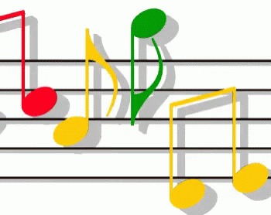
TUA PALAVRA VEIO REVELAR-ME
O ETERNO ALVO QUE DEVO ALCANÇAR.
COM TANTAS BÊNÇÃOS, VENS PRESENTEAR-ME. ETERNAMENTE HEI DE TE LOUVAR!
ENTÃO, MINHA ALMA CANTA A TI, SENHOR: GRANDIOSO É TU, GRANDIOSO É TU!
ENTÃO, MINHA ALMA CANTA A TI, SENHOR: GRANDIOSO É TU, GRANDIOSO É TU!

Slide 31
1ª CORÍNTIOS 12.4-13
BÍBLIA DE JERUSALÉM

Slide 32
HÁ DIVERSIDADE DE DONS, MAS O ESPÍRITO É
O MESMO. HÁ DIVERSIDADE DE MINISTÉRIOS,
MAS O SENHOR É O MESMO. HÁ DIVERSOS MODOS
DE AÇÃO, MAS É O MESMO DEUS QUE REALIZA TUDO
EM TODOS. CADA UM RECEBE O DOM DE MANIFESTAR
O ESPÍRITO PARA A UTILIDADE DE TODOS.
A UM O ESPÍRITO DÁ A MENSAGEM DE SABEDORIA,
A OUTRO, A PALAVRA DE CIÊNCIA,
SEGUNDO O MESMO ESPÍRITO...

Slide 33
A OUTRO O MESMO ESPÍRITO DÁ A FÉ; A OUTRO
AINDA O ÚNICO E MESMO ESPÍRITO CONCEDE
O DOM DAS CURAS; A OUTRO, O PODER DE FAZER MILAGRES; A OUTRO, A PROFECIA; A OUTRO,
O DISCERNIMENTO DOS ESPÍRITOS; A OUTRO,
O DOM DE FALAR EM LÍNGUAS, A OUTRO AINDA,
O DOM DE AS INTERPRETAR. MAS, É O ÚNICO E MESMO ESPÍRITO QUE ISSO TUDO REALIZA, DISTRIBUINDO
A CADA UM OS SEUS DONS, CONFORME LHE APRAZ.

Slide 34
A IMAGEM DO CORPO — COM EFEITO, O CORPO
É UM E, NÃO OBSTANTE, TEM MUITOS MEMBROS,
MAS TODOS OS MEMBROS DO CORPO, APESAR DE
SEREM MUITOS, FORMAM UM SÓ CORPO.
ASSIM TAMBÉM ACONTECE COM CRISTO,
POIS FOMOS TODOS BATIZADOS NUM SÓ ESPÍRITO
PARA SER UM SÓ CORPO, JUDEUS E GREGOS,
ESCRAVOS E LIVRES, E TODOS BEBEMOS
DE UM SÓ ESPÍRITO.

Slide 35
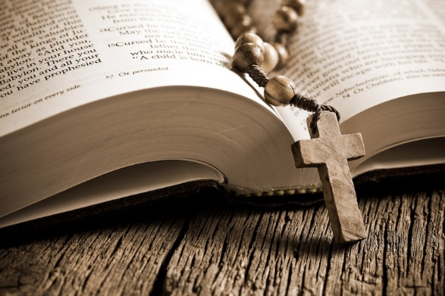
CAMINHANDO
COM A PALAVRA!

Slide 36
DEUS! TEU AMOR...

Slide 37

DEUS, TEU AMOR É QUAL PAISAGEM BELA,
QUAL CAMPO ABERTO, LAR E PROTEÇÃO.
LIVRES VIVEMOS, LIVRES HABITAMOS,
LIVRES PARA ACEITAR OU REJEITAR.
DEUS, TEU AMOR É QUAL PAISAGEM BELA,
QUAL CAMPO ABERTO, LAR E PROTEÇÃO.

Slide 38
LIBERTOS PARA O ENCONTRO COM NÓS MESMOS,
LIBERTOS PARA EM COMUNHÃO VIVER.
NECESSITAMOS DESTA LIBERDADE
PARA SONHAR PARA AMADURECER.
DEUS, TEU AMOR É QUAL PAISAGEM BELA,
QUAL CAMPO ABERTO, LAR E PROTEÇÃO.

Slide 39
MAS, MESMO ASSIM, HÁ MUROS ENTRE OS HOMENS,
QUE SÓ POR GRADES VÃO SE ENTREOLHAR.
NOSSA PRISÃO É O EU ESCRAVIZADO,
FEITA DAS PEDRAS DE NOSSO TEMOR.
DEUS, TEU AMOR É QUAL PAISAGEM BELA,
QUAL CAMPO ABERTO, LAR E PROTEÇÃO.

Slide 40
SÓ TU, SENHOR, NOS DÁS A LIBERDADE.
SÓ TU, JUIZ, NOS PODES ABSOLVER.
LÁ ONDE O TEU AMOR ALCANÇA OS HOMENS
DÁS LIBERDADE A RAÇAS E NAÇÕES
DEUS, TEU AMOR É QUAL PAISAGEM BELA,
QUAL CAMPO ABERTO, LAR E PROTEÇÃO.

Slide 41
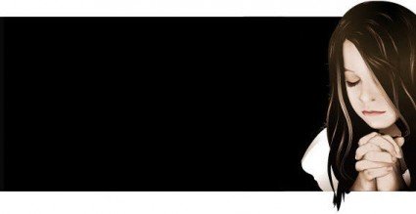
ORAÇÃO FINAL
INTERCESSÃO

Slide 42
PAI NOSSO / VERSÃO ECUMÊNICA
PAI NOSSO QUE ESTÁS NOS CÉUS.
SANTIFICADO SEJA O TEU NOME, VENHA O TEU REINO.
SEJA FEITA A TUA VONTADE, ASSIM NA TERRA COMO NO CÉU.
O PÃO NOSSO DE CADA DIA NOS DÁ HOJE,
PERDOA-NOS AS NOSSAS OFENSAS ASSIM
COMO NÓS PERDOAMOS A QUEM TEM NOS OFENDIDO.
E NÃO NOS DEIXES CAIR EM TENTAÇÃO,
MAS LIVRA-NOS DO MAL, POIS TEU É O REINO,
O PODER E A GLÓRIA PARA SEMPRE. AMÉM.

Slide 43
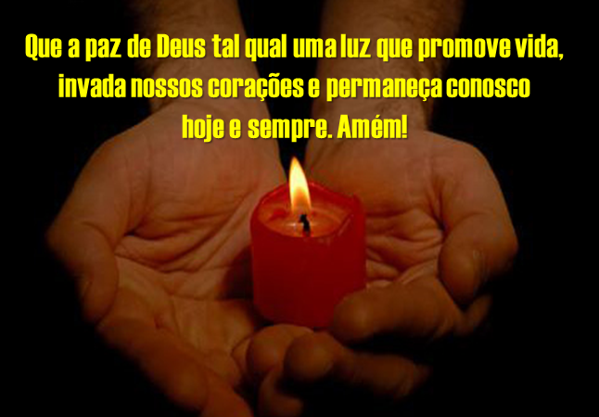

Slide 44

OFERTA / NACIONAL
ASSOCIAÇÃO DIACÔNICA LUTERANA
DÍZIMOS / CULTO INFANTIL

Slide 45

AO SAIR DA IGREJA, EVITE AGLOMERAÇÃO E PRINCIPALMENTE...
CUIDE DE SI. CUIDE DA SUA FAMÍLIA!

Slide 47


Slide 48

OBSERVE O CALENDÁRIO...
O ENSINO CONFIRMATÓRIO,
1º E 3º SÁBADOS ÀS 15h30.
JUMIRIM, NOS SÁBADOS ÀS 17 HORAS.
JELGA, NOS SÁBADOS ÀS 20 HORAS.
ESTUDO BÍBLICO NA MEUC,
NAS SEXTAS-FEIRAS ÀS 20 HORAS.

Slide 49
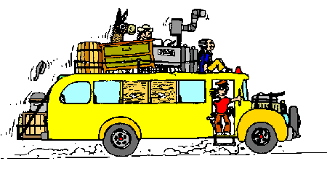
14h
SÁBADO TEREMOS
CULTO INFANTIL!!!

Slide 50
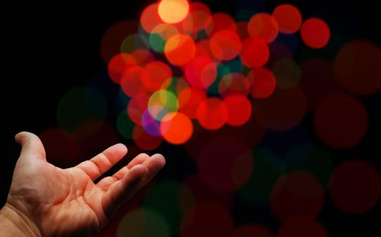
Quintas às 19h.
1º sábado, 19h30.
2º e 4º domingos, 9h.
Na Divisa,
3º domingo, 9h
2021

Slide 51


Slide 52


Slide 53


Slide 54
PAZ DE CRISTO!

Slide 55

PAZ, PAZ DE CRISTO!
PAZ, PAZ QUE VEM DO AMOR...
LHE DESEJO, IRMÃO!
PAZ QUE É FELICIDADE...
DE VER EM VOCÊ...
CRISTO, NOSSO IRMÃO.
SE ALGUM DIA NA VIDA,VOCÊ DE MIM PRECISAR,
SAIBA QUE SOU SEU AMIGO, PODE COMIGO CONTAR.
O MUNDO DÁ TANTAS VOLTAS. A GENTE VAI SE ENCONTRAR.
QUERO NAS VOLTAS DA VIDA, A SUA MÃO APERTAR.

Slide 56


